Slide 1

SafetyNet Consultant
Notes:
Embaucher chez safetynet

Slide 2
Sommaire
1. Brief de l’application
2. Technologies utilisées
3. Lecture du fichier d’entrée
4. Application SOLID
5. Démo des Endpoints
6. Exception personnalisée
7. Manière de tester
8. Couverture de test
9. Points négatifs / Axes d’améliorations

Slide 3
Brief de l’application : Alert
5
Notes:
Application Web permettant d’obtenir des infos en cas de catastrophe afin d’intervenir efficacement et au plus vite.
Lire un fichier d’infos qui va être traité. Voir comment

Slide 4


Technologies utilisées :
5
Notes:
Application Web permettant d’obtenir des infos en cas de catastrophe afin d’intervenir efficacement et au plus vite.
Lire un fichier d’infos qui va être traité. Voir comment

Slide 5
Technologies utilisées :
5
Spring boot permet de développer une API efficacement.
Technologie jeune, approuvées dans le monde professionnel qui vise à se développer.
Parfait pour mettre en place un Controller d’Endpoints.
Notes:
Application Web permettant d’obtenir des infos en cas de catastrophe afin d’intervenir efficacement et au plus vite.
Lire un fichier d’infos qui va être traité. Voir comment

Slide 6
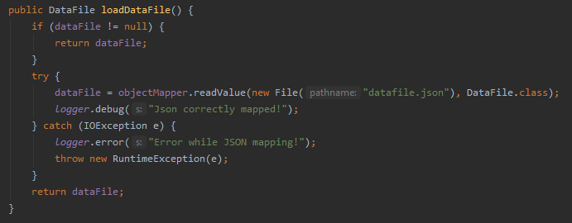
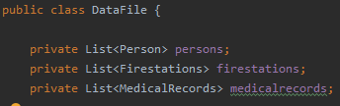
Lecture du fichier d’entrée
5
Fichier
reçus :
Mapping :
Datafile :
Notes:
Fichier reçu
Mapping : 1er util mapp ensuite chargé
Stockage séparer

Slide 7
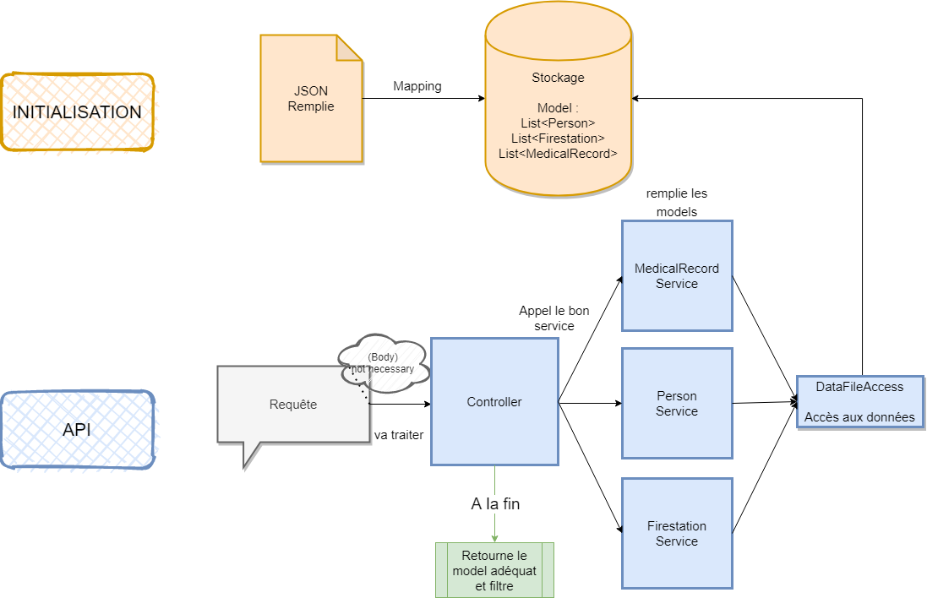
Application SOLID
5
Notes:
Séparation par couche
Aucune une couche supérieur ne peux pas communiquer avec une couche inférieur

Slide 8
Démo Fonctionnement des Endpoints
Notes:
Tester les endpoints (postman)

Slide 9
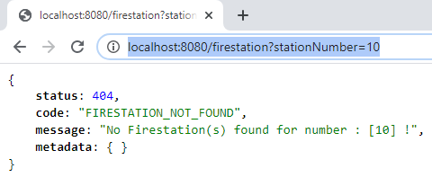
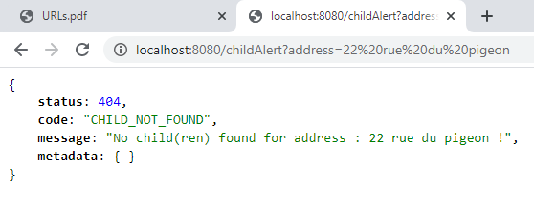
Exception personnalisée
5
Notes:
Plusieurs exceptions gérées

Slide 10
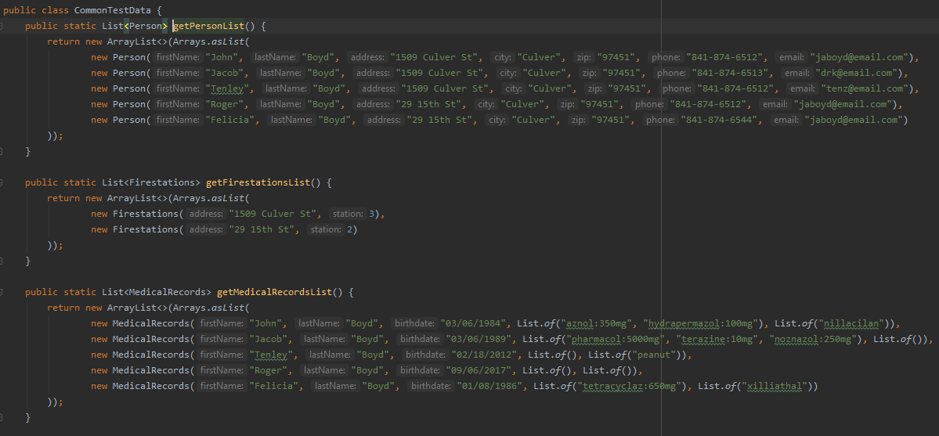
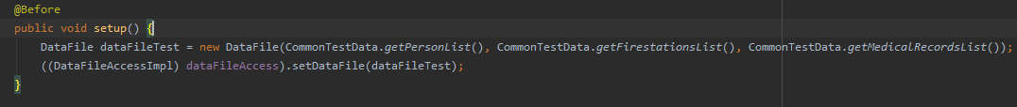
Manière de tester
5
De la couche la plus basse a la plus haute (Du DataFileAccess au Controller)
Notes:
Couche par couche
Envoyant mes propres données et en les réinitialisant a chaque test

Slide 11
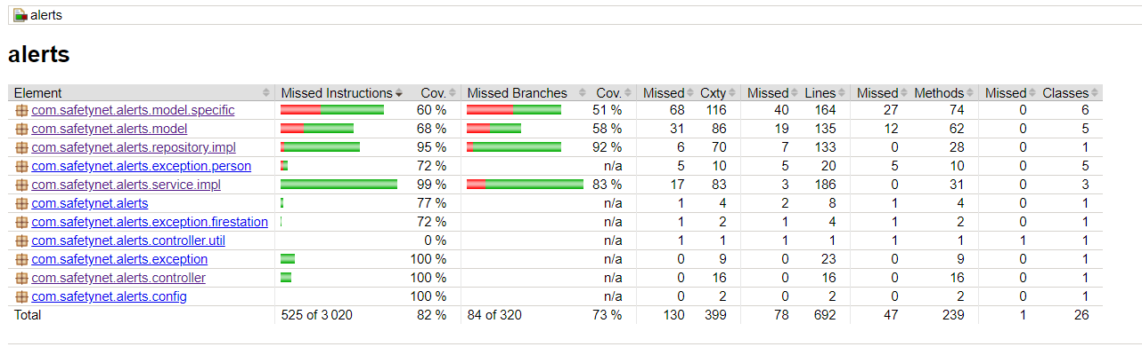
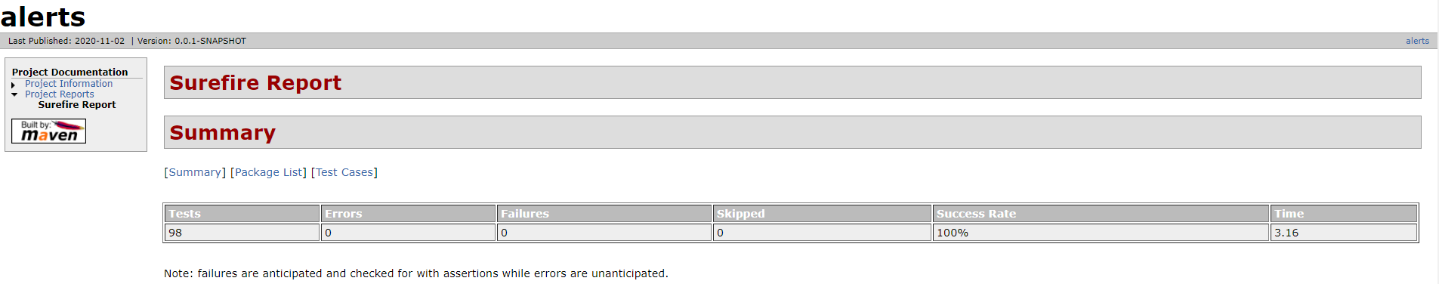
Couverture de Test
5
Rapport Surefire
Rapport Jacoco
Notes:
98 tests passent
82% de couverture
Test de la couche la plus basse a la couche la plus haute datafileaccess puis service puis controller
Simulant la couche de donnée et en comparant

Slide 12
Points négatifs
Mauvaise organisation des données
Envoie des données par fichier

Slide 13
Axes d’améliorations
Créer une base de données afin de stocker les données
Changer le stockage en englobant les données médicales avec les personnes

Slide 14
Merci de votre attention
Notes:
Embaucher chez safetynet

